Slide 1
BRAVE NEW DIGITAL WORLD
7. PLATFORMY

Slide 2
ZLATÁ DEVADESÁTÁ
očekává se nový svět, jeho konstitutivním prvkem se mají stát ITs
Wired: „nová kultura“ a „nová ekonomika“, dokládaná výjevy ze života „nové elity“
Clintonova a Goreova administrativa v důsledku recese snižuje úrokové sazby, ITs sama velmi propaguje

Slide 3
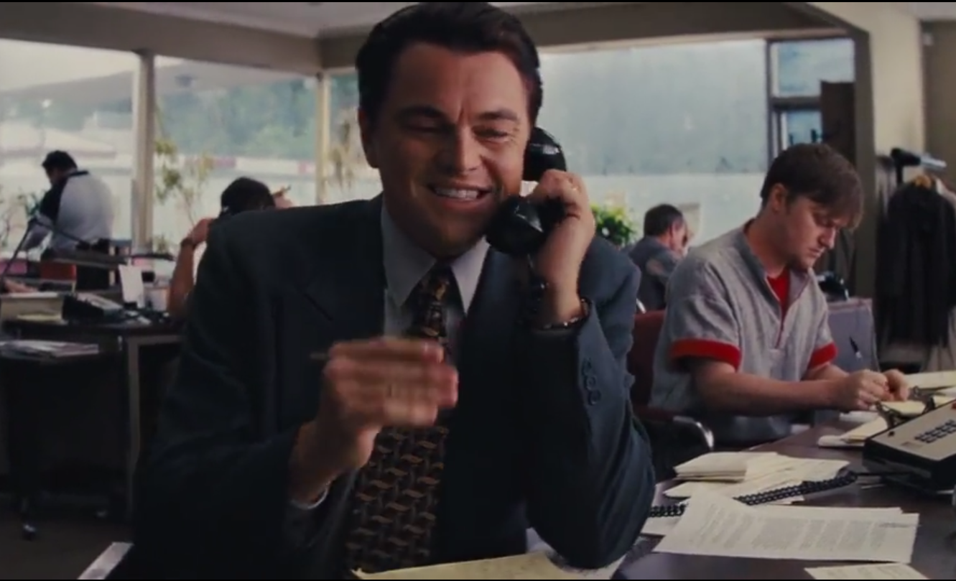
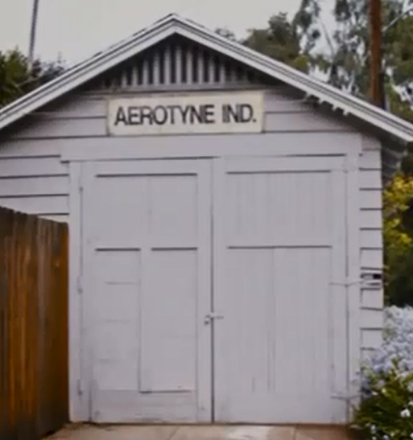

Slide 4
ZLATÁ DEVADESÁTÁ
v USA stát buduje a následně privatizuje širokopásmovou infrastrukturu, pak odstraňuje antimonopolní opatření
Netscape IPO (1995): z 14$ na 75$
rozšiřuje se mystifikace, že se počet internetových uživatelů zdvojnásobuje každých 100 dní – je přítomna v bulváru i ve vědeckých žurnálech

Slide 5
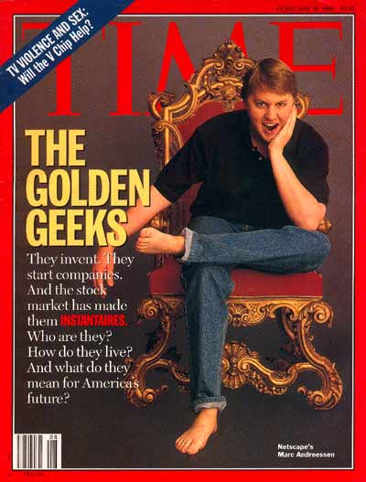
ZLATÁ DEVADESÁTÁ
vzniká mnoho nových společností, především v oblasti e-commerce
všechny chtějí na burzu zopakovat úspěch Netscape, makléři jim vycházejí vstříc
pet.com, Webvan, Worldcom, Broadband sports, epidemic.com, Amazon, eBay …

Slide 6
ZLATÁ DEVADESÁTÁ
obchodním modelem internetových firem je „go big or go home“, cílem je získat monopolní postavení
mnoho z nich není schopno generovat zisk jinak než emisemi akcií
peníze jsou investovány do dumpingu a brand awareness
zájem zvyšuje cenu, zvyšování ceny zvyšuje zájem …

Slide 7
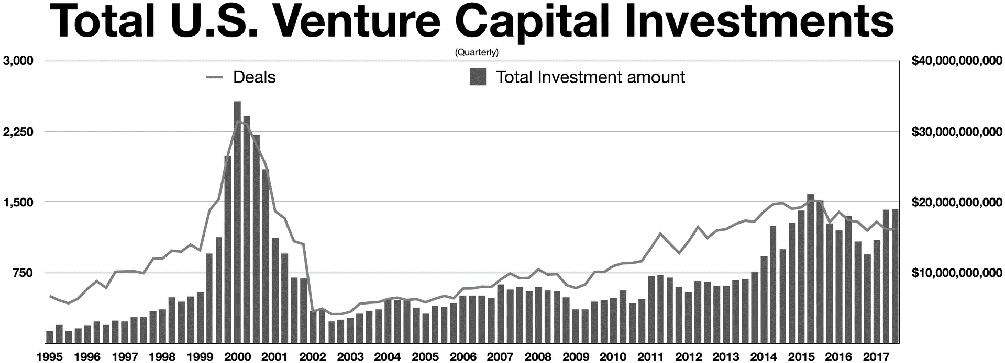

Slide 8
ZLATÁ DEVADESÁTÁ
začátkem roku 2000 ve východní Asii kulminuje ekonomická recese, FED chce zvyšovat úrokové sazby, Microsoft je shledán vinným z nekalých praktik, ekonomové skloňují bublinu …
V dubnu 2000 „dot-com bubble“ („internetová horečka“) splaskne a mnoho internetových firem se ocitá v likvidaci
investoři přicházejí o miliardy, krize zasahuje i navázaná odvětví (doprava, média)

Slide 9


ZLATÁ DEVADESÁTÁ

Slide 10
PLATFORMY
proražení bubliny poškodilo všechny technologické společnosti, mnoho z nich ovšem přežilo (Amazon, eBay, Google, Yahoo!)
tyto firmy se rázem se ocitli v prostředí s vysokou mírou adopce výchozí technologie, kde nebyla příliš velká konkurence
vznikají „platformy“ – společnosti s obchodním modelem, obracejícím se k datům

Slide 11
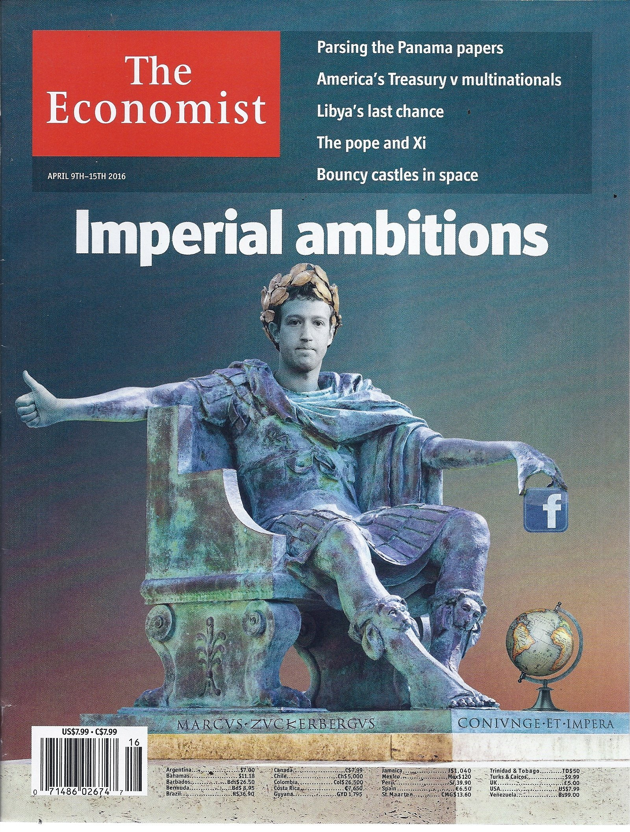
STRATEGIE PLATFOREM
jsou digitální infrastrukturou umožňující interakci
těží ze sítového efektu
využívají křížové subsidiace
ustavují svou politiku
<Srnicek>

Slide 12
REKLAMNÍ PLATFORMY
reklamní platformy se vynořují z potřeby generovat zisk standardními prostředky
Google pomocí uživatelských dat vylepšoval vyhledávání, tuto praxi záhy nasadil i při vytvoření reklamního prostoru
tato praxe se také přenesla do prostoru fyzického – „surveillance capitalism“ <Zuboff>

Slide 13
CLOUDOVÉ PLATVORMY
hospodářství je dnes laminováno digitální vrstvou
Amazon svůj výpočetní fundament transformoval ve službu (AWS); úložiště, výpočetní čas, databázové systémy, vývojářské nástroje …
prakticky se jedná o outsourcing IT oddělení
Amazon (AWS), Microsoft (Azure), Alibaba …

Slide 14
PRŮMYSLOVÉ PLATFORMY
„průmyslový internet věcí“ (IIOT), „průmysl 4.0“
každá součást výrobního procesu je měřena; cílem je optimalizace – redukce mzdových a energetických nákladů spolu s náklady údržby
průmyslová platforma chce zajišťovat interoperabilitu měření výrobního procesu
MindSphere (Siemens), Predix (GE)

Slide 15
PRODUKTOVÉ PLATFORMY
transformace zboží ve službu za účelem zajištění vyšší marže či stabilnějšího přílivu financí
Rolls Royce v 90‘s začíná své letecké motory pronajímat (platba za letovou hodinu)
u Rolls Royce optimalizace údržby měřením slouží jako konkurenční výhoda na jejím trhu
Rolls Roys, Zipcar a mnoho dalších …

Slide 16
ŠTÍHLÉ PLATFORMY
platformy zprostředkování; kapitálem je téměř výlučně software
outsourcováni pracovníci, údržba, kapitál, edukace …
proliferace štíhlých platforem těží z existence cloudových nebo i jiných platforem
strategie „zeštíhlování“ outsourcingem za reklamu (Instacart)

Slide 17
PLATFORMOVÝ KAPITALISMUS
směřování k monopolu je díky vytěžování síťového efektu vetknuto v DNA platforem
kapitalismus v podání platforem snižuje význam cenové konkurence; prostředky soutěže se stávají uzavírání ekosystému, gatekeeping a expanze v extrakci dat.
dlouhodobá stabilita platforem je diskutabilní zvláště u platforem štíhlých a platforem reklamních.

Slide 18
SIRÉNOVÉ SERVERY
bezplatné služby jsou zpěvem Sirény, extrakce informací zajišťující rozvoj platformy vedou ke smršťování objemu hospodářství
toto schéma krátkodobých benefitů na obou stranách je důsledkem diskurzu svobodné informace
informace není svobodná, je to autorské dílo a takto by se s ní mělo zacházet <Lanier>

